Slide 1
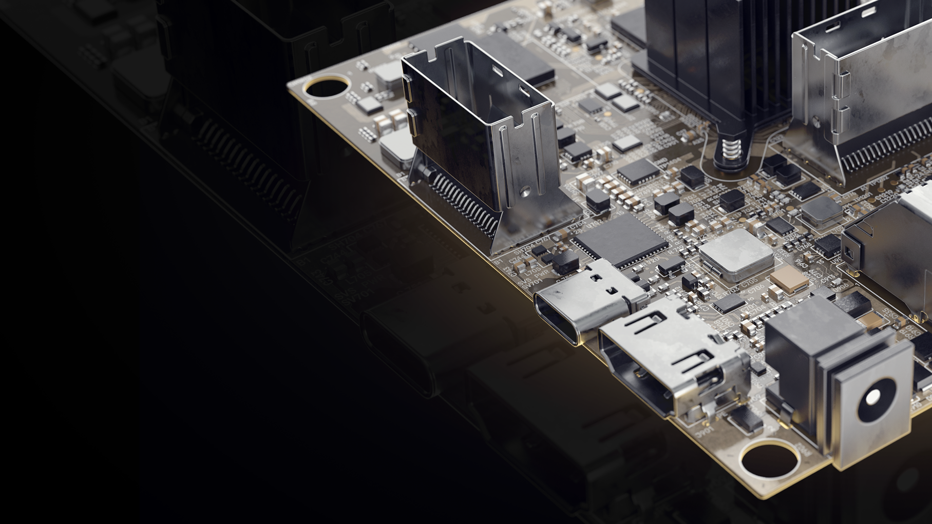
《Altium Designer 19
PCB设计官方设计指南》
第二章 工程的创建及管理
本课件版权归Altium中国所有，不得用于商业用途

Slide 2
内容提要
完整工程文件的组成
创建新工程及各类组成文件
为工程添加或移除已有文件
快速查询文件保存路径
www.altium.com.cn

Slide 3
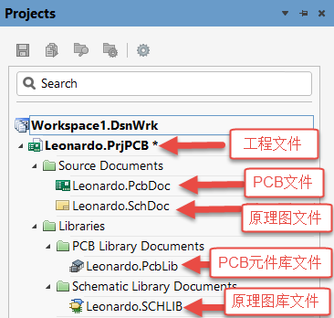
完整工程文件的组成
一个完整Altium Designer工程至少包含这五个文件
（1）工程文件，后缀名为 .PrjPcb
（2）原理图文件，后缀名为.SchDoc
（3）原理图库文件，后缀名为.SCHLIB
（4）PCB文件，后缀名为.PcbDoc
（5）PCB元件库文件，后缀名为.PcbLib
www.altium.com.cn

Slide 4
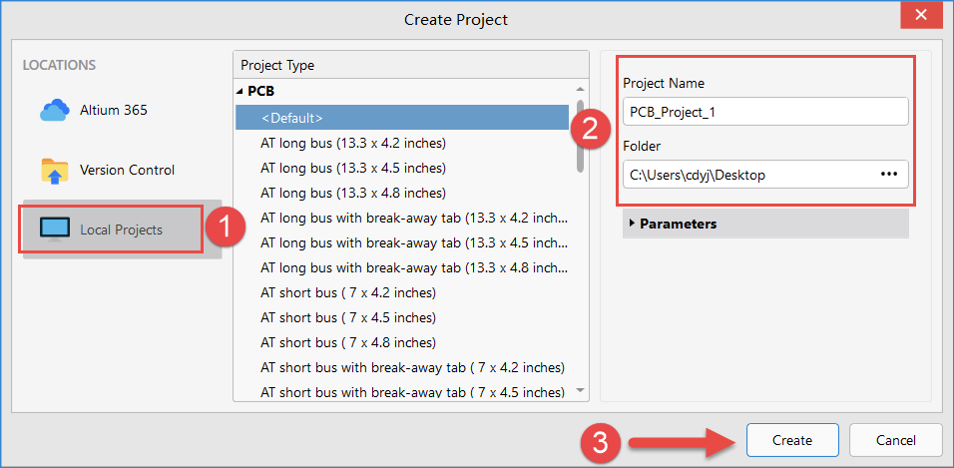
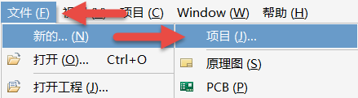
创建新工程及各类组成文件
1.工程文件的创建
执行菜单栏中“文件”→“新的”→“项目”命令，新建一个PCB工程，选择Local Projects，在Project Type中选择<Default>类型，并在右侧输入工程名及保存路径后，单击Create按钮创建新的PCB工程。
www.altium.com.cn

Slide 5
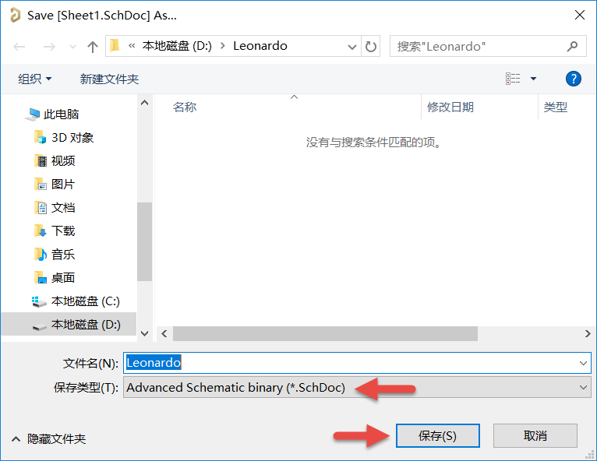
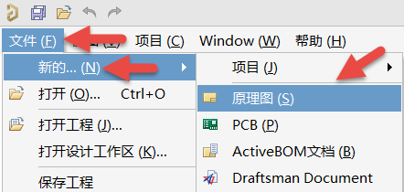
创建新工程及各类组成文件
2.原理图文件的创建
执行菜单栏中“文件→新的→原理图”命令创建新的原理图文件。单击工具栏左上角的“保存”按钮，或者按快捷键Ctrl+S，保存新建的原理图到工程文件路径下。
www.altium.com.cn

Slide 6
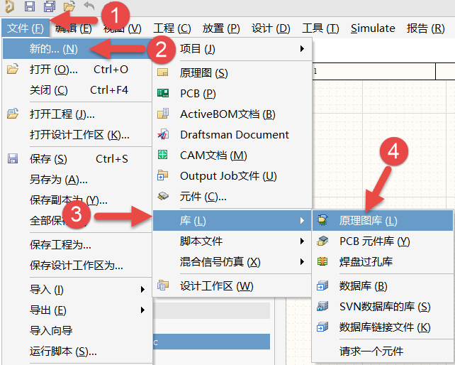
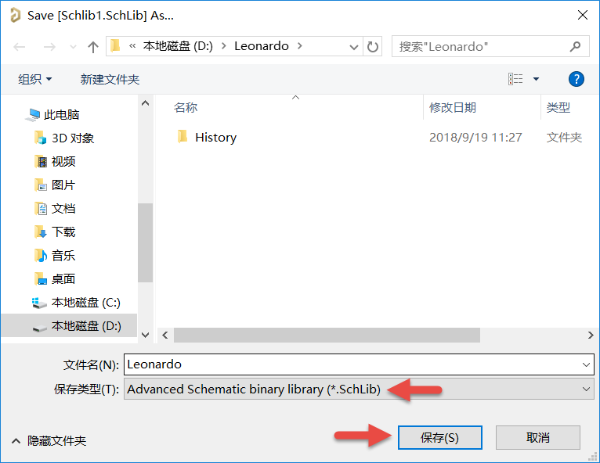
创建新工程及各类组成文件
3.原理图库文件的创建
执行菜单栏中“文件→新的→库→原理图库”命令创建新的原理图库文件，单击菜单栏左上角的“保存”按钮或者按快捷键Ctrl+S，保存新建的原理图库文件到工程文件路径下。
www.altium.com.cn

Slide 7
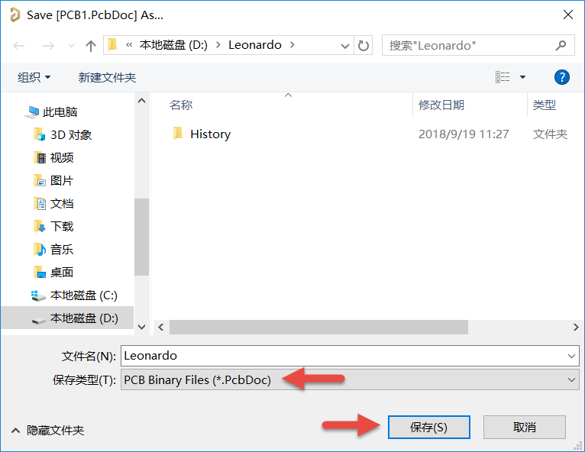
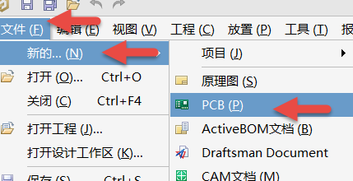
创建新工程及各类组成文件
4.PCB文件的创建
执行菜单栏中“文件→新的→PCB”命令创建新的PCB文件，单击菜单栏左上角的“保存”按钮，或者按快捷键Ctrl+S，保存新建的PCB文件到工程文件路径下。
www.altium.com.cn

Slide 8
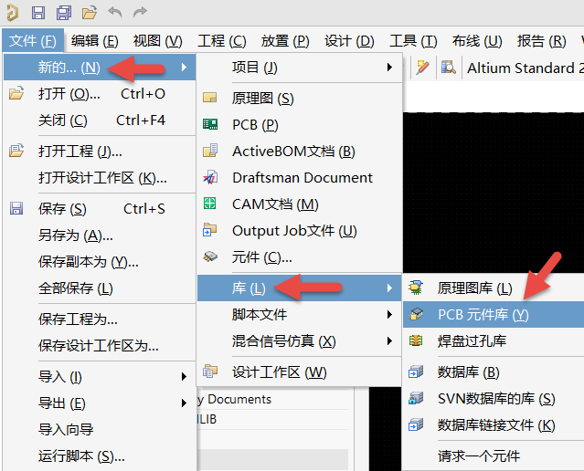
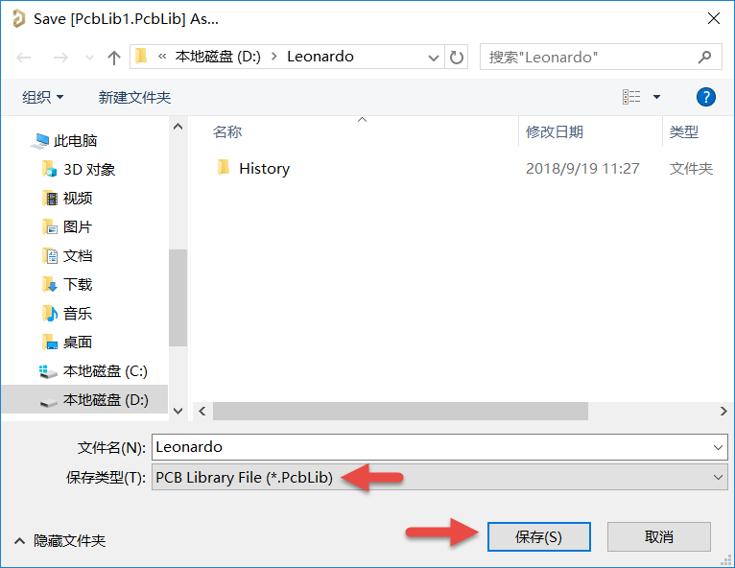
创建新工程及各类组成文件
5.PCB元件库文件的创建
执行菜单栏中“文件→新的→库→PCB元件库”创建新的PCB元件库文件，单击菜单栏左上角的“保存”按钮，或者按Ctrl+S，保存新建的PCB元件库文件到工程文件路径下。
www.altium.com.cn

Slide 9
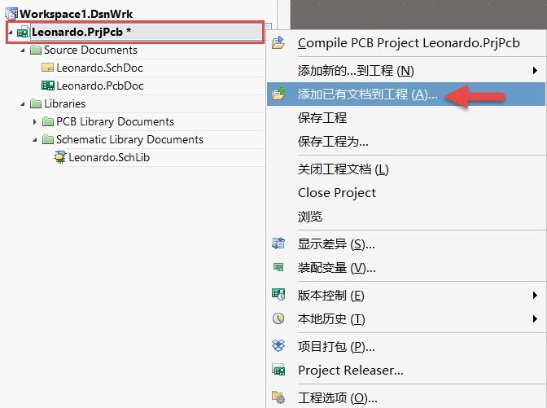
为工程添加或移除已有文件
为工程添加已有文件
给工程添加已有原理图、PCB、原理图库、PCB元件库等文件。在工程目录上单击鼠标右键，执行“添加已有文档到工程”命令，然后选择需要添加到工程的文件即可。
www.altium.com.cn

Slide 10
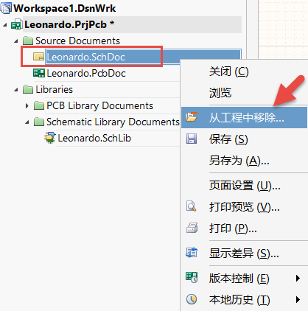
为工程添加或移除已有文件
从工程中移除已有文件
如要从工程中移除已有原理图、PCB、原理图库、PCB元件库等文件。可在工程目录下的选择需要移除的文件，然后单击鼠标右键，执行“从工程中移除…”命令，即可从工程中移除相应的文件。
www.altium.com.cn

Slide 11
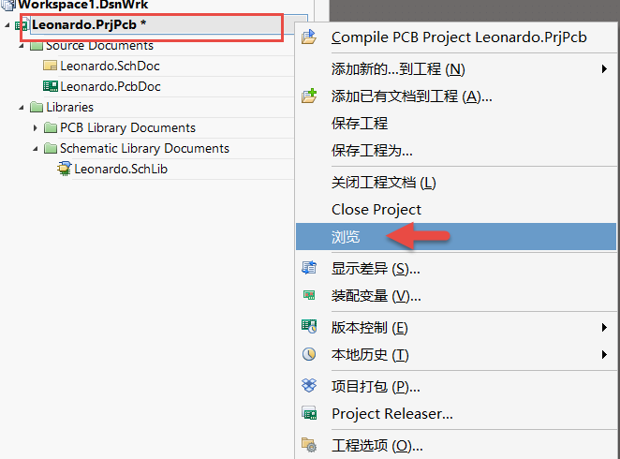
快速查询文件保存路径
在工程目录上单击鼠标右键，执行“浏览”命令，即可浏览工程文件所在的路径，用户可以快速的找到工程文件的存放位置和查看文件。
www.altium.com.cn

